Slide 1
Programa Binacional de la Salud del Imigrante Mexicano en Estados Unidos
Paula Cupertino, PhD
University of Kansas Medical Center
JUNTOS Center for Advancing Latino Health
9 de Agosto - 2014

Slide 2
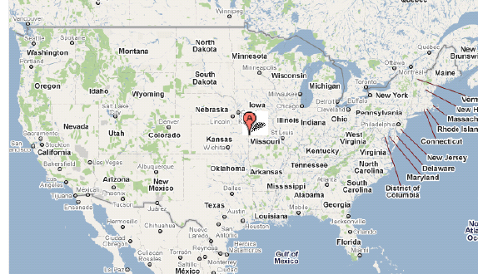
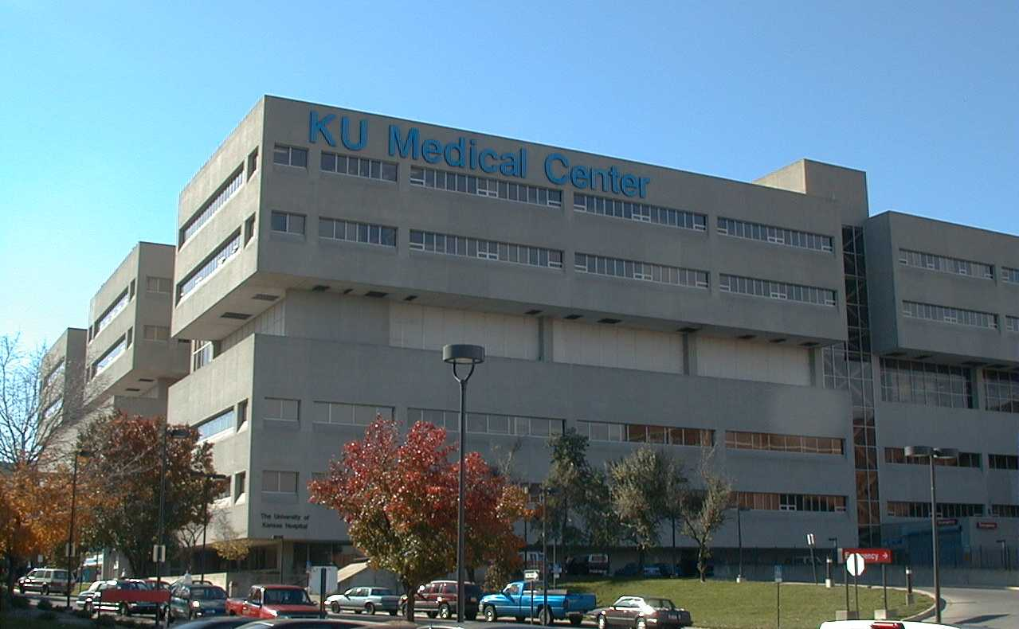
Notes:
Kansas is in the “dead center” of the u.s.

Slide 3
United States Race/Ethnicity Projections 2010‐2050 (by percentage)
2000 | 2010 | 2020 | 2030 | 2040 | 2050
HISPANIC
WHITE
BLACK
ASIAN
ALL OTHER
15.5
12.6
17.8
20.1
22.3
24.4
81.00
79.3
77.6
75.8
73.9
72.1
12.70
13.1
13.5
13.9
14.3
14.6
3.8
4.6
5.4
6.2
7.1
8.0
2.5
3.0
3.5
4.1
4.7
5.3

Slide 4
Latinos/Hispanos en Estados Unidos
16.3% de la población total
50.5 millones
43% aumentó entre 2000 y 2010
http://www.census.gov/prod/cen2010/briefs/c2010br-04.pdf

Slide 5
Latinos – Mexicanos
63% Mexicanos – Latinos
31.8 million
54.1% aumentó entre 2000 y 2010
http://www.census.gov/prod/cen2010/briefs/c2010br-04.pdf

Slide 6
Mexicanos en Estados Unidos
11% de todos los Mexicanos tienen residencia en Estados Unidos
11,747,000 de Mexicanos en Estados Unidos nacieron en Mexico
http://www.pewhispanic.org/2012/01/09/u-s-foreign-born-population-how-much-change-from-2009-to-2010/
Notes:
Estimate from 2010
People born in Mexico who live in the US, includes estimate of unauthorized immigrants

Slide 7
Ventanilla de Salud

Slide 8
Objetivos del Programa
Desarollo de guias y programas
Un sistema de evaluacion uniforme
Monitoreo de calidad de servicios
Monitoreo de la salud de Mexicanos en Estados Unidos

Slide 9
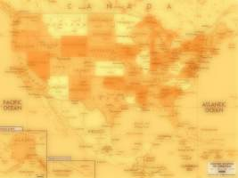
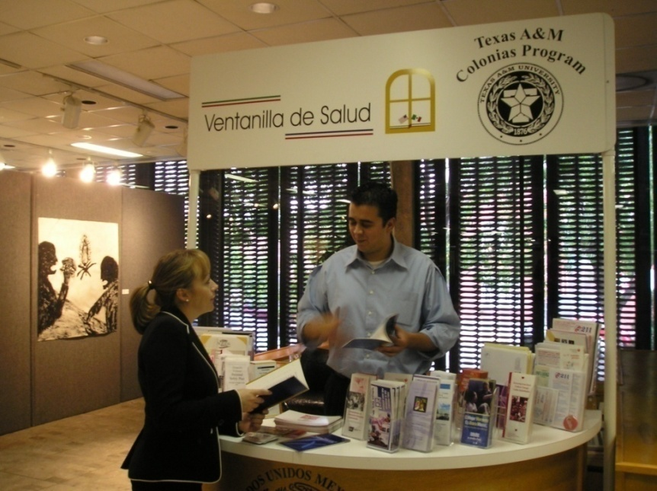
Estrategias de Intervencion
Individual
Grupal
Referencias

Slide 10
VDS Organigrama
Agencia Fiscal
(Funding for VDS)
Consulado
Red de Colaboracion Local
VDS
Notes:
uo
10
?

Slide 11
Evolucion del Programa
Notes:
uo
11

Slide 12
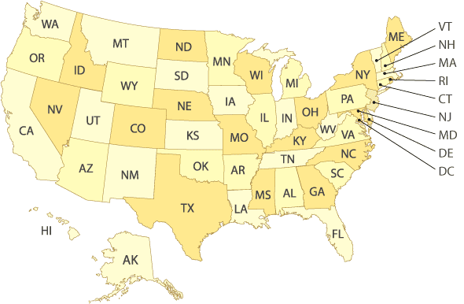
VDS Initial Phase 2002 - 2004
LA
SD

Slide 13
VDS Expansion April 2006- November 2008
Seattle
St. Paul
New York
SF
Salt Lake City
Philadelphia
Chicago
SJ
Denver
D.C.
Las Vegas
Indianapolis
LA
Fresno
SD
Santa Ana
Austin
Calexico
Yuma
Atlanta
Tucson
Houston
El Paso
Eagle Pass
Dallas
Brownsville
McAllen

Slide 14
VDS Locations 2011
Seattle
Boise
St. Paul
Portland
New York
Sacramento
Omaha
Detroit
SF
Salt Lake City
Philadelphia
Del Rio
Chicago
SJ
Denver
D.C.
Las Vegas
Kansas City
Indianapolis
Oxnard
Fresno
Raleigh
LA
Phoenix
Albuquerque
Little Rock
SD
Santa Ana
Calexico
Nogales
Austin
Yuma
Atlanta
Douglas
Tucson
Houston
El Paso
Presidio
Orlando
Eagle Pass
Dallas
New Orleans
Laredo
Brownsville
Miami
San Antonio
McAllen
Anchorage

Slide 15
UNA NUEVA OPORTUNIDAD

Slide 16
Existen 5.5 millones de niños con padres indocumentados
73% (4 millones) de los niños con padres indocumentados son ciudadanos de EUA
17% (1.5 millones) de los niños son indocumentados
50% de niños ciudadanos con padres indocumentados en 5 años
Source: Passel, Jeffery S., and D’Vera Cohn. 2009. A Portrait of Unauthorized Immigrants in the United States. Washington, DC: Pew Hispanic Center.

Slide 17
Distribución de edades

Slide 18
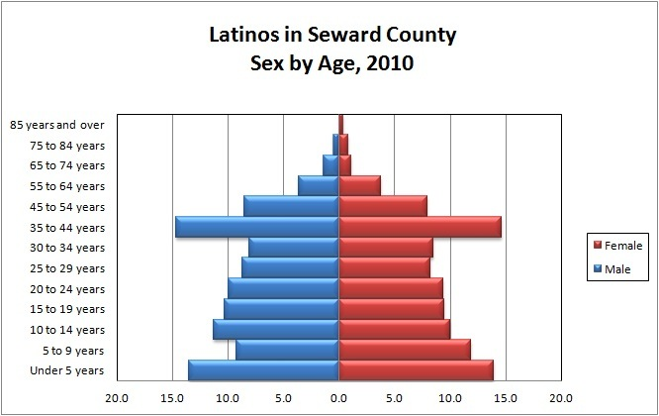
para niños
Notes:
Though Paula and I have partnered on projects over the years based on shared interests, we now find ourselves with a new opportunity, as the departments of pediatrics at our hospital, CMH, and the University of Kansas Medical School become formally integrated. The timing is perfect for us to form a new partnership around Latino health.

Slide 19
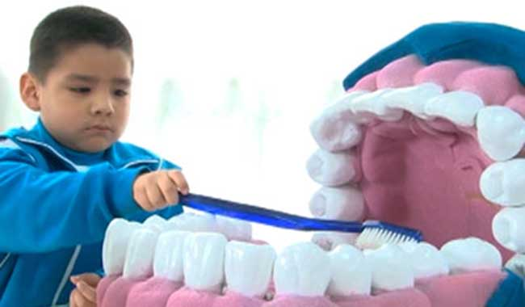
Temas de Salud
Inmunizaciones
Obesidad y nutrición
Salud Oral
Salud Sexual
Salud Mental
Notes:
Explain why do we have these themes

Slide 20
Abordage Motivacional
MÍDETE | Los participantes reciben exámenes de tamizaje básicos.
ENTÉRATE | Los participantes reciben una copia o explicación verbal de los resultados de sus estudios.
ANÍMATE | Los participantes reciben información a base de entrevista motivacional para desarrollar un plan de acción.
SIGUELE…
* Todos los examenes son realizados en base a los protocolos y guias de la CDC.

Slide 21
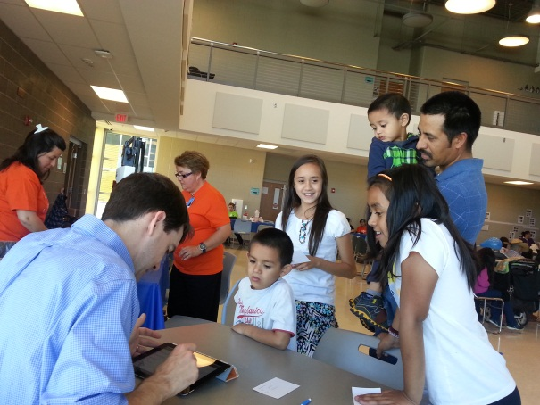
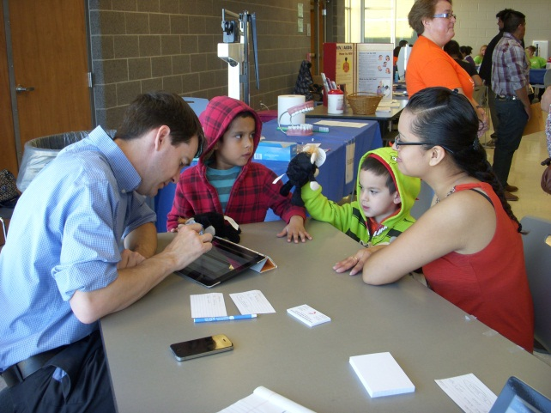
Formulario de registro
Salud Oral
Inmunizaciones
Nutrición y Obesidad
Peso y Talla
Salud Sexual
Entrevista motivacional
Referencia
Seguro
Salud

Slide 22
Resultados preliminares
Familias: 53
Niños: 97

Slide 23
Cuidadores Principales

Slide 24
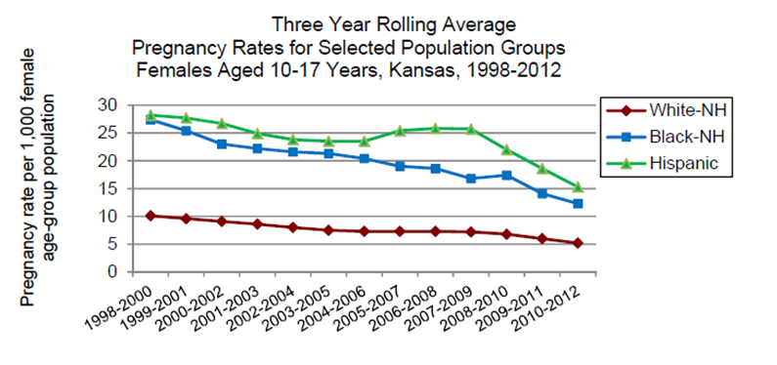
Alta tasa de embarazos en adolescentes
Disparidades entre grupos de población en Kansas
Notes:
Disparities continue to exist among population groups in Kansas. For example,
pregnancy rates for Black non-Hispanic and Hispanic teens between the ages of 10-17
years were three times higher than the rate for White non-Hispanics of the same age
group in 2010.

Slide 25
Salud Sexual en Jovenes
Tasa estatal Kansas: 39/1000 mujeres 15-19 años
5.8
11.8
73.6
11.8
20.5
68.8
71
78.7
Notes:
Tasa: pregnancy rate per thousand female age group population
Pregnancy: Live birth, Stillbirth and abortions.

Slide 26
Resultados inmunizaciones

Slide 28
Obesidad y Nutrición

Slide 29
Futuro Liderazgo de las Ventanillas de Salud en Mexico y Estados Unidos

Slide 30
PROGRAMA DE SERVICIO SOCIAL EN KANSAS

Slide 31
OBJETIVO
Participar en la incorporación del médico mexicano dentro del proceso formativo en experiencias educativas, asistenciales y de investigación en el Estado de Kansas, que le sirvan para recuperar el compromiso social son sus connacionales considerado sustantivo de la actividad médica ya sea dentro o fuera de su país.

Slide 32
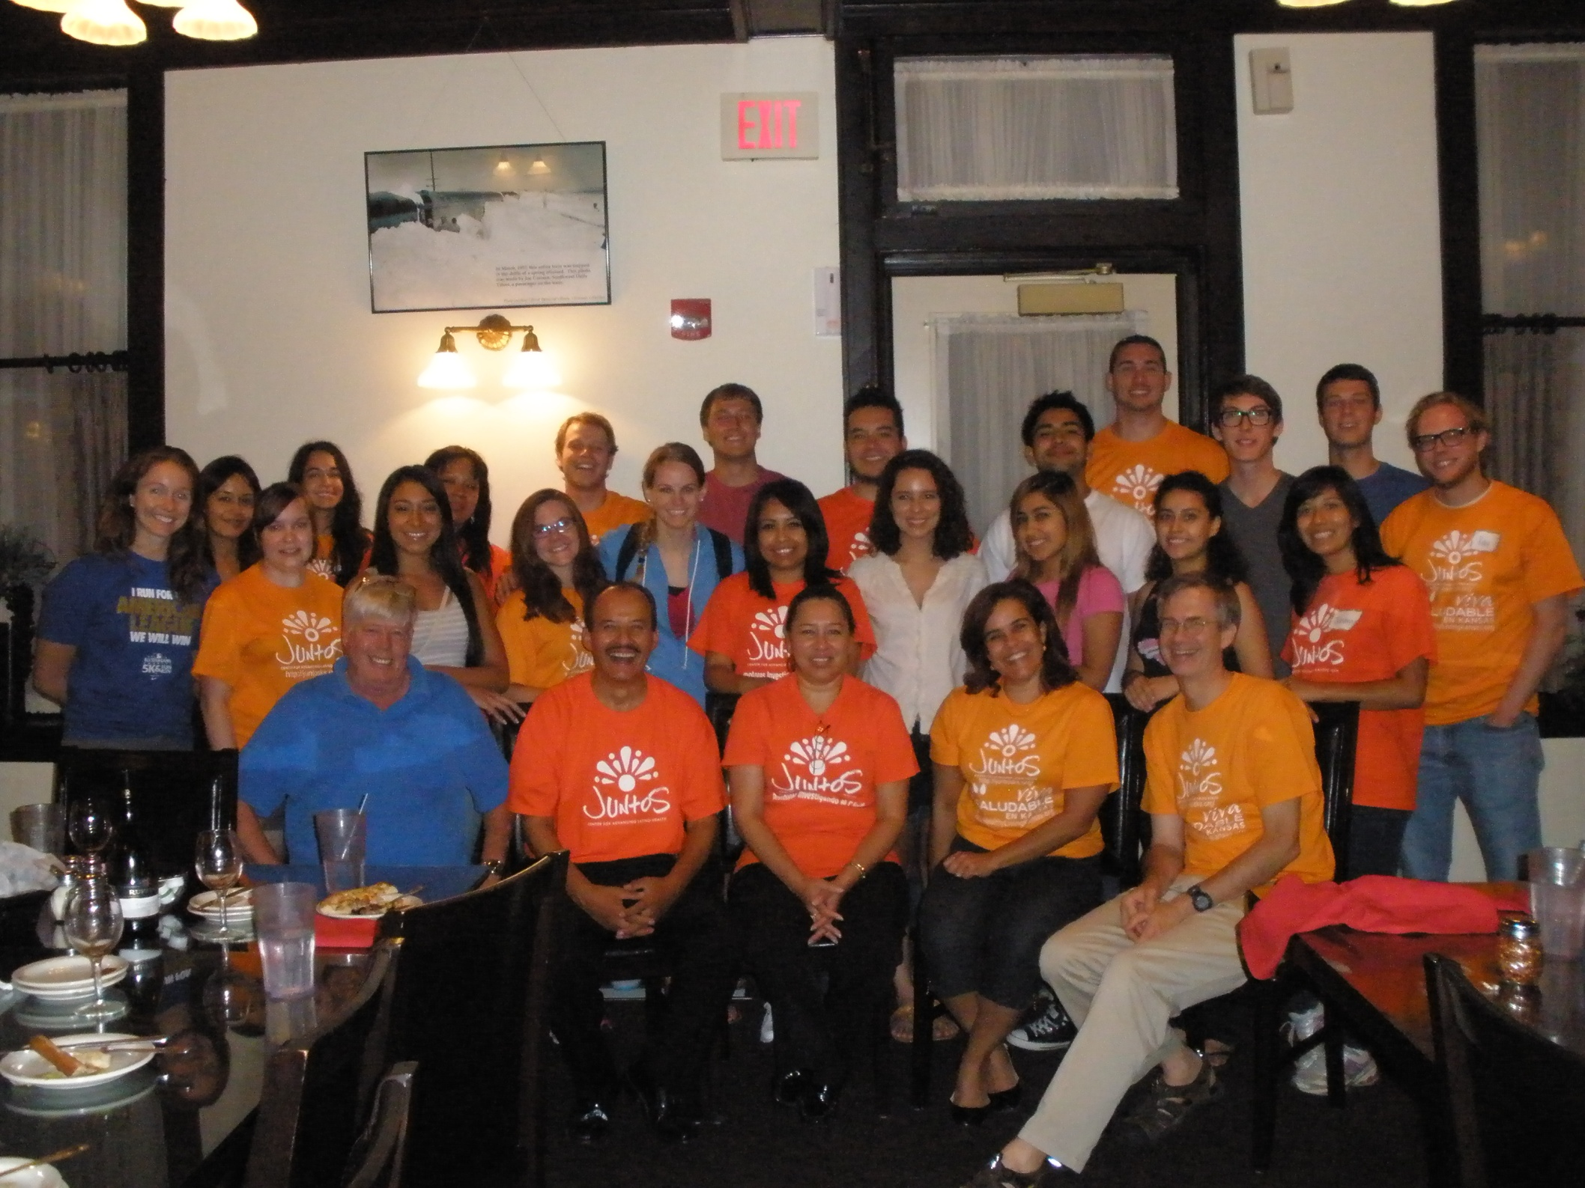

Slide 33
Ventanilla de Salud para Niños
SRE
SSA
Consulado de México
Unidad coordinadora de Vinculación y participación social
Unidades Académicas:
UAEH, UAEM
Cónsul titular del Consulado de México en Kansas City
Director General de Relaciones Internacionales
Director General Adjunto de la Estrategia Integral para la Salud del Migrante
Co-Directores
Consultantes
Dra. Paula Cupertino
Dr. John Cowden
Personal del Programa
Coordinador del programa
Pasante de Servicio Social
Socios de la comunidad

Slide 34
“Coming together is a beginning; keeping together is a process; working together is success.” Henry Ford

Slide 35
Gracias!

